Slide 1
Comunicación Efesios 4:14-32
Dios es un Dios de Comunion y Comunicacion
1 Juan 1:4, 7 (Genesis 3)

Slide 2
Hombres leen periódicos - no mentes.
5 Niveles de comunicacion:
Saludos
Actividades
Opiniones
Pensamientos y planes
Sentimientos y emociones

Slide 3
5 elementos de comunicación
Escuchar
observar (gestos)
Comprender
Hablar
simpatizar.

Slide 4
Comunicación Mundana
Ef. 4:14, 17-20 (5:30-31)
Gritos (Ef. 4:14- “como ninos”)
Silencio
Engañoso (mentiras)
Maldicencia, blasfemias
Negativismo (ataques, sarcasmo, quejas)
Superficial -miedo de “herir” al otro o ser herido, miedo de que la conversacion vaya a escalar a griteria.

Slide 5
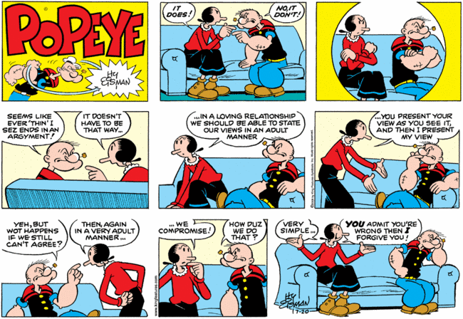

Slide 6
Como cambiar - Ef. 4:21-24
Despojaos
  confesar pecado y error
Renovaos
  en palabras y espíritu o actitud
Vestíos (“Poner” a Cristo)

Slide 7
Palabras de Gracia (Efesios 4:25-32)
Cómo tener una buena pelea—biblicamente
¿Cómo puede un volcán hablar con una piedra?
Como Bella puede hablar con la Bestia
-y cambiarle en el Príncipe original

Slide 8
1. Habla (Ef. 4:15, 25)
Habla
  con AMOR, RESPETO y CONFIANZA

Slide 9
NO PUEDO HABLAR
Temo ser burlando
No es muy “macho” hablar
Otros no quieren escucharme a mi.
(Encubren una mala relación con el mero hablar superficial)
Se siente amargura-pero no quiere decir lo que le molesta
Si habla, va a estallar…

Slide 10
EL REMEDIO CRISTIANO:
Recuerda a Moises en Exodo 3
“No puedo hablar” Dios dice…”Yo soy”
  Primero: SER HONESTO CON DIOS acerca de tus sentimientos
    pide ayuda para amar y respetar al esposo
    y para buscar Su sabiduría, santificación, perdón y poder para hablar bien
  (Ex. 3- «Yo Soy» estaré con su boca)

Slide 11
Ayuda en Cristo
Practicar la comunion con Dios primero- El te ayuda a hablar con otros. (Hechos 1:8)
Recordar la necesidad de comunion “desnuda” (Gen. 2; 1 Juan 1:4,7) para ser feliz

Slide 12
Aprende a hablar de la manera que el otro le entiende.
Como entender y hablar la lengua del otro sexo.
El hombre quiere saber lo que “piensa” la mujer;
La mujer quiere saber los que “siente” el hombre acerca del tema o de una persona.
(Si le amas, entiende y habla su lenguaje)

Slide 13
Mantener una perspectiva adecuada
No considerar algo pequeño como una cosa grande.
Dos demostraciones de madurez son
  (1) El discernimiento de prioridades
  (2) el control de las emociones.

Slide 14
2. VERDAD EN AMOR (Ef. 4:15)
No decir mentiras con sarcasmo y esperar que el esposo lea tu mente para entender el sarcasmo.
El te va a creer! Y luego estarás aun mas irritada.

Slide 15
El estilo mundano
Con mentiras o sarcaso
Con enganos – con comunica deseos verdaderos para dejar una impresión de humildad
Con regalos – cree que el regalo expresa lo que sientes

Slide 16
La VERDAD para el creyente
Efesios 4:21 – Recuerda que CRISTO es la VERDAD y si le recibimos nos ayuda a ser honestos.
Confiesa sus mentiras como PECADOS –ser honesto ante Dios
Respeta y ama al otro en verdad y no le va a decir mentiras.

Slide 17
3. Ef 4:25 – Ser miembros del mismo cuerpo=simpatia
Hablar al otro como “miembro” de tu cuerpo con compasión y confianza
No muerdas tu mano para “vengarte” de ella.
No escondes de la mano una herida. Habla y escucha su sugerencia-te puede ayudar a aplicar el ungüento.
  (Puede ser que el esposo lleve la razón alguna vez ☺).
1 Ped. 3:7 – Si no puedes hablar con la esposa, no puedes hablar con Dios en oracion

Slide 18
4. Airarte sin pecar – v. 26, 29
No des una expresión total de su ira—hable con DIOS primero para decirselo;
No trates de defenderse después de dar una explicación breve
Nunca airarse por danos personales, sino solo por pecados serios (el aborto, abuso, etc)
Resolver el problema “cuanto antes”

Slide 19
5. v. 27 No des lugar al diablo
  Airase con el problema y atacar eso, no la persona; no “acusar” con palabras dañosas. Ef. 4:27, 29
  Deja el diablo ser el “acusador de los hermanos”, no hagas su trabajo, el no necesita ayuda.

Slide 20
6. Ef. 5:28 – Trabaje, no hurte
No robar su tiempo con acusaciones
Trabaja para AYUDAR y animarle, no para vengarte.
    (Hacer bien a los que te danan es como poner ascuas de fuego sobre su cabeza.)

Slide 21
7. Ef. 4:29 – Palabras de Gracia
Determinar (con la ayuda de Dios) a hablar solo “palabras de gracia” y edificacion (Pr. 14:1)
Determinar nunca usar palabras “corrompidas” (sarcasmo, mentiras, acusaciones, palabrotas, vulgaridades)
Pregunta si es amable, necesario, etc. – Filip. 4:8-9

Slide 22
Piensa en lo bueno
Busca algo bueno en la circunstancia y aprende de sus equivocaciones sin irritarse con los errores del otro. 1 Tes. 5:18
  Muchas veces atribuimos motivos de maldad a las palabras del otro y así nos irritamos más.
Piensa en lo positivo del otro
Filip. 4:8-9; 1 Tes. 5:18
  piensa como le apreciarías si nunca pudieras verle mas y aprovéchate del momento cuando está presente para demostrar su aprecio ahora.

Slide 23
8. Ef. 4:30-31; 5:18
Llenarse del Espiritu Santo
Recuerda que tus palabras pueden entristecer el Espiritu – el Amigo en cada conversacion, el Huesped en cada mesa…
Luego no puedes orar o servir “lleno del Espiritu” y “ganar” al esposo (1 Ped. 3:7; Mat. 5:23)
Recuerda que la amargura se empeorea a enojo, ira… y hasta toda malicia.

Slide 24
9. Ef. 4:32 Perdona en Cristo y por amor a EL
Recuerda la benignidad de Cristo para contigo… y pide su ayuda para compartir ese “fruto” del Espiritu con el otro.
Recuerda que TU has hecho cosa tan malas como el otro… y si Cristo te perdona a ti… como no puedes en su poder perdonar 70 x 7 cada dia al otro.

Slide 25
El secreto de un buen matrimonio es una mala memoria (perdona)
  Busca un remedio específico.
“Hay un remedio para todo sino la muerte y los impuestos… y Cristo puede arreglar ambos de estos.”
No esperar que todo se va a cambiar rápidamente o que el otro se olvidara una ofensa de noche a día
(aunque el perdonador no “acusa” al perdonado de la ofensa perdonada en el futuro ).
Piensa en pasos para remediar el problema y dar los pasos uno tras otro, poco a poco. Is. 28:10

Slide 26
10. Confesar TU parte…y mas – 1 Juan 1:9
Buscar una “verdad”
Confersar que fallas en lo que el otro te acusa de hacer (aunque no todo sea correcto).
Reconocer que usted probablemente hizo ALGO que irritaba la otra persona
confiésalo y acepta TODA la culpa
(1 Ped. 2:18-22)

Slide 27
Efesios 6:10-18
Despues de la boda (Efesios 5)
Viene la batalla (Efesios 6)… y la armadura para esa batalla.
Podemos ser mas que vencedores en Cristo que nos ama.
Es posible cambiar y comunicar—pero solo en el PODER DE DIOS.

